Slide 1
紀老師課程 Linux Notes
-------------------------------------------------------------------------------------------
23
-王漢中

Slide 2
現代的作業系統主要的目的就是在控管硬體的資源，並且提供一組開發環境讓其他第三方協力廠商可以方便的在該作業系統上面開發相關的軟體。 故作業系統主要包含的部份是：『核心+系統呼叫』。
現代的 Linux 作業系統主要以可跨硬體平台的 C 程式語言所寫成，且 Linux 自從 3.x 以來的核心版本已經支援了 ARM 的 CPU 架構， 因此 Linux 可以輕鬆的在不同的硬體平台間編譯後安裝。但你依舊不可以直接拿 x86 架構的編譯好的 Linux 去安裝在 ARM 的平台上！ 因為兩者對個別硬體的設計還是不太相同的！

Slide 3
1.3.1：圖形界面操作 CentOS
由於使用圖形界面時，會在使用者的家目錄建立相當多的圖形界面操作設定檔與暫存檔。不過在系統管理員 (root) 的角色下， 我們希望不要有太多雜亂的資料，因此建議『不要在圖形環境下使用 root 的帳號登入系統』喔！你可以在其他的登入界面使用 root 的帳號！ 如下一個小節的純文字模式介紹～

Slide 4
ls 與 ll 檢查自己目錄的檔名資料
指令後面可以加參數 (parameters)。 而如果想要知道 student 家目錄底下有沒有『隱藏檔』時，可以使用如下的指令：
可以發現多了相當多以小數點開頭的檔名，這些檔名在 ls 或 ll 時並不會出現，但加上『 -a 』這個『 選項 (Option) 』之後， 就會開始出現了。這個練習在讓操作者了解到，指令後面可以加『選項』來改變指令的處理行為。
最後，如果你想要知道根目錄本身的權限，而不是根目錄底下的檔名，則應該要使用底下的指令：

Slide 5
亦即一般情況下，ll 是『瀏覽目錄內的檔名資訊』，而不是看目錄本身。
Tips
鳥哥的圖示以 windows 的檔案總管來說，通常檔名的瀏覽畫面中，左側為『目錄』而右側為『該目錄下的檔名』，所以，『 ll 』代表滑鼠點左邊的目錄， 而螢幕輸出右邊的檔名資料之意。

Slide 6
1.4.3：離開系統與關閉系統
離開系統，以終端機界面來說，直接輸入 exit 或者 logout 都可以。以圖形界面來說，畫面中右上角三角形部份點選後， 出現登入者 (student) 的文字，點選後選擇『登出』即可。但登出不是關機。關機時，最好能夠確認系統上面沒有其他工作的用戶。 因此關機前，建議檢查系統上面的用戶狀態。

Slide 7
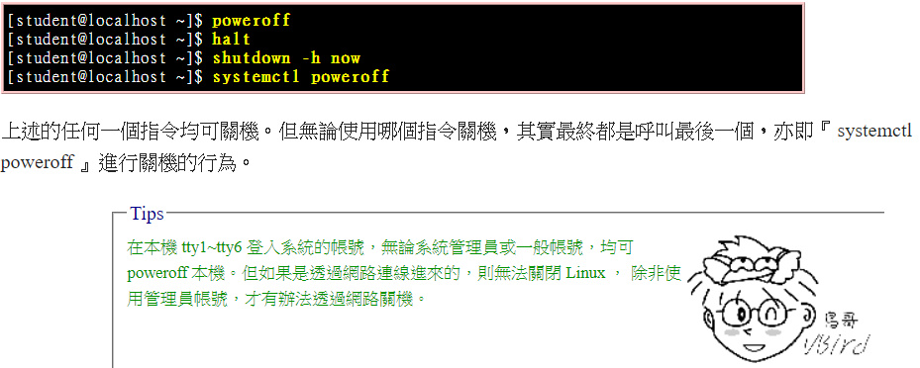

Slide 8
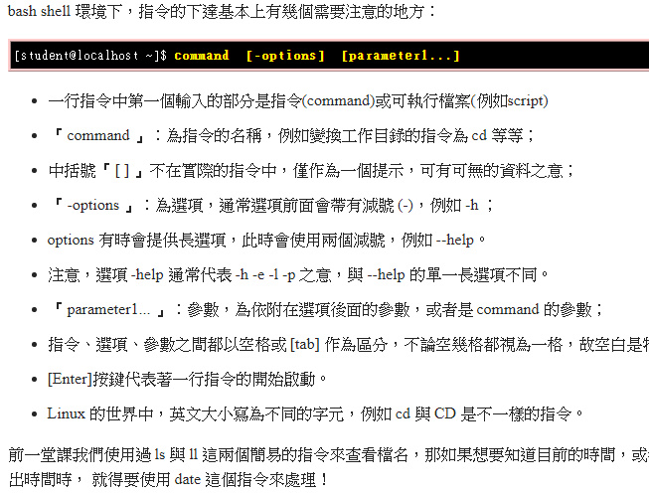
2.1.1：文字模式指令下達的方式

Slide 9
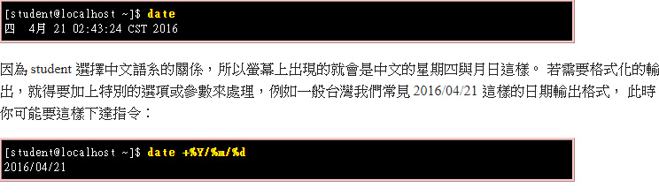

Slide 10
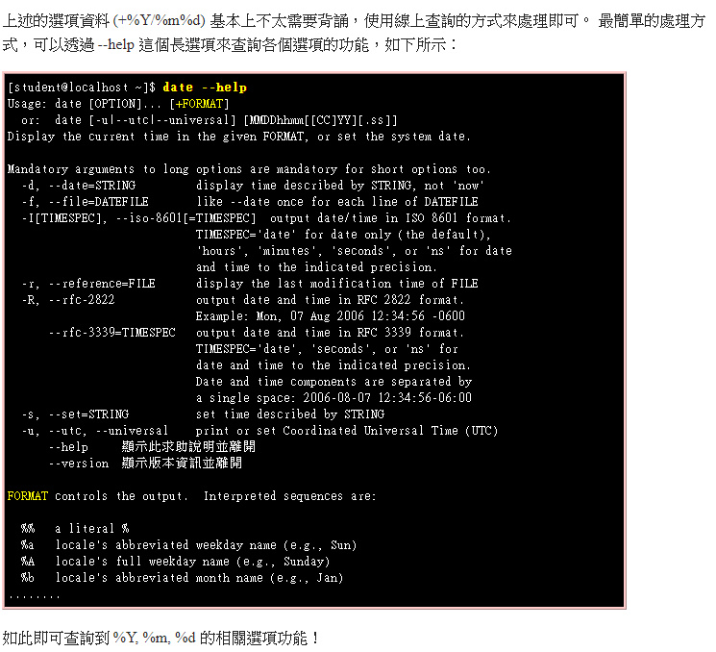

Slide 11
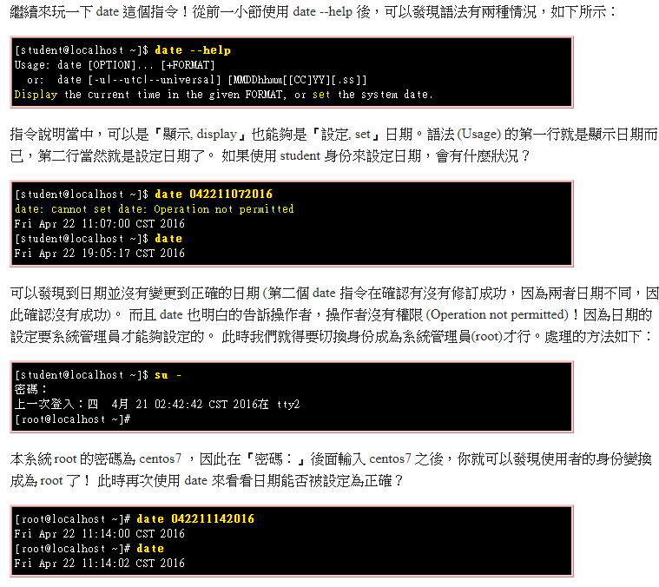
2.1.2：身份切換 su - 的使用

Slide 12
讀者們可以發現上表兩個指令的操作相差約 2 秒鐘，因此輸出的資訊就會有兩秒鐘的誤差。不過，日期確實就被修訂成為目前的狀態。 但如果需要完整的設定系統時間，則需要使用 hwclock -w 寫入 BIOS 時間鐘才行。(由於虛擬機的 BIOS 也是虛擬的，因此不需要使用 hwclock 寫入)
另外， root 的身份是作為系統管理所需要的功能，因此做完任何系統維護行為後，請回復到一般用戶的身份較佳 (這個習慣請務必養成！)。

Slide 13
vim 程式編輯器
系統管理員的重要工作就是得要修改與設定某些重要軟體的設定檔，因此至少得要學會一種以上的文字介面的文書編輯器。 在所有的 Linux distributions 上頭都會有的一套文書編輯器就是 vi ，而且很多軟體預設也是使用 vi 做為他們編輯的介面， 因此鳥哥建議您務必要學會使用 vi 這個正規的文書編輯器。此外，vim 是進階版的 vi ， vim 不但可以用不同顏色顯示文字內容，還能夠進行諸如 shell script, C program 等程式編輯功能， 你可以將 vim 視為一種程式編輯器！

Slide 14
vim 程式編輯器
系統管理員的重要工作就是得要修改與設定某些重要軟體的設定檔，因此至少得要學會一種以上的文字介面的文書編輯器。 在所有的 Linux distributions 上頭都會有的一套文書編輯器就是 vi ，而且很多軟體預設也是使用 vi 做為他們編輯的介面， 因此鳥哥建議您務必要學會使用 vi 這個正規的文書編輯器。此外，vim 是進階版的 vi ， vim 不但可以用不同顏色顯示文字內容，還能夠進行諸如 shell script, C program 等程式編輯功能， 你可以將 vim 視為一種程式編輯器！

Slide 15
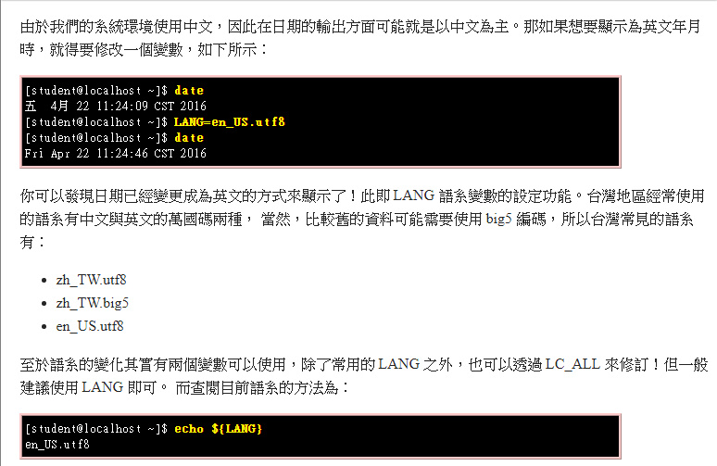
2.1.3：語系功能切換

Slide 16
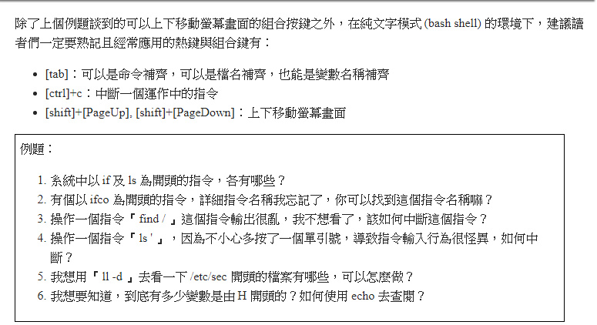
2.1.4：常見的熱鍵與組合按鍵

Slide 17
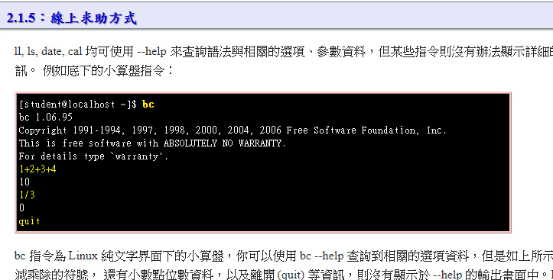
2.1.5：線上求助方式

Slide 18
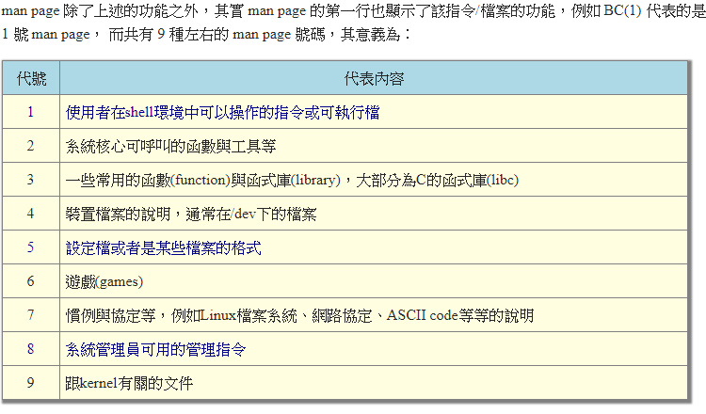

Slide 19
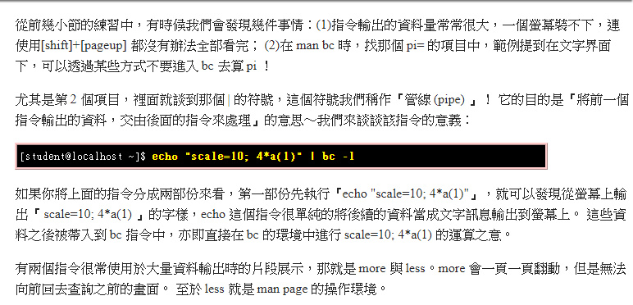
2.1.6：管線命令的應用
Tips
鳥哥的圖示並不是所有的指令都支援管線命令的，例如之前談到的 ls, ll, find 或本章稍晚會提到的 cp, mkdir 等指令。 能夠支援管線 | 的指令，就被稱為管線命令。

Slide 20
2.2：Linux 檔案管理初探
在 Linux 的系統下，總是會需要用到檔案管理的情況發生，包括建立目錄與檔案、複製與移動檔案、刪除檔案與目錄等等。 另外，讀者也應該要知道在 Linux 的系統下，那些目錄是正規系統會存在的，以及該目錄又應該要放置哪些資料等等。

Slide 21
2.2.1：Linux 目錄樹系統簡介
所有的 Linux distribions 理論上都應該要遵循當初 Linux 開發時所規範的各項標準，其中之一就是檔案系統的階層標準 (Filesystem Hierarchy Standard, FHS)。基本上 FHS 只是一個基本建議值，詳細的資料還是保有讓各個 distribution 自由設計的權力！ 無論如何，FHS 還是規範了根目錄與 /usr, /var 這三個目錄內應該要放置的資料就是了。
CentOS 7 的目錄規範與以前的 CentOS 6 差異頗大，詳細的資料還請參考相關文件，底下僅就個別目錄中應該要放置的資料做個基本的解釋。 請自行『 ll / 』對照下表的相關目錄說明。

Slide 22
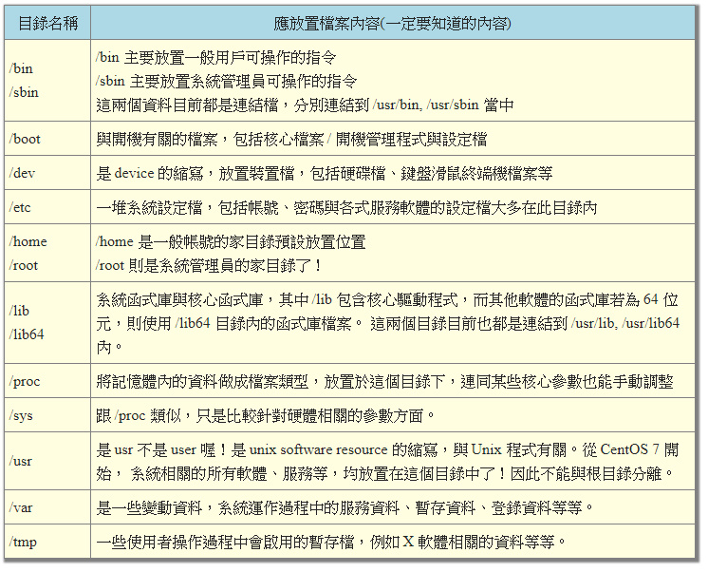

Slide 23
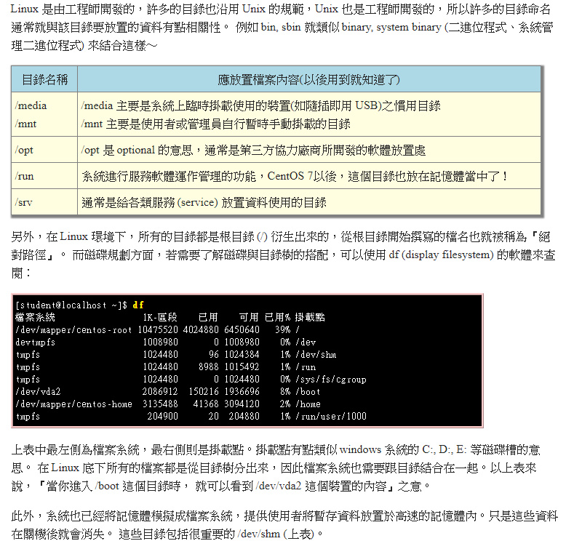

Slide 24
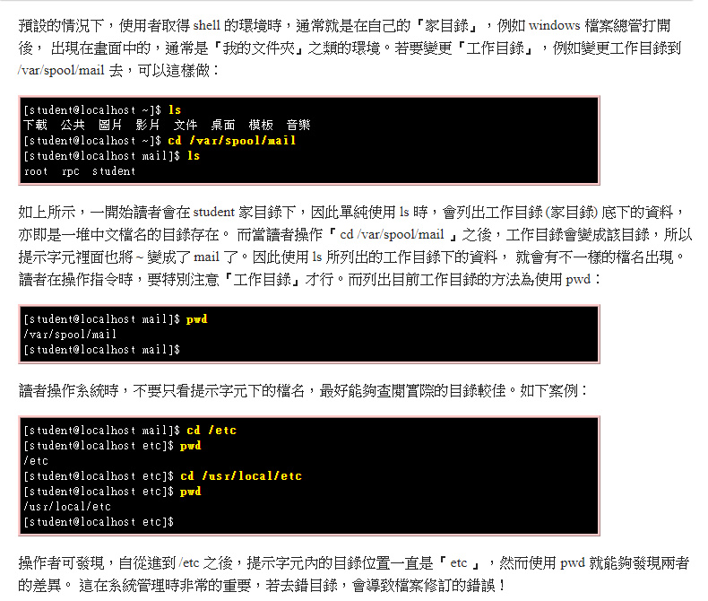
2.2.2：工作目錄的切換與相對/絕對路徑

Slide 25
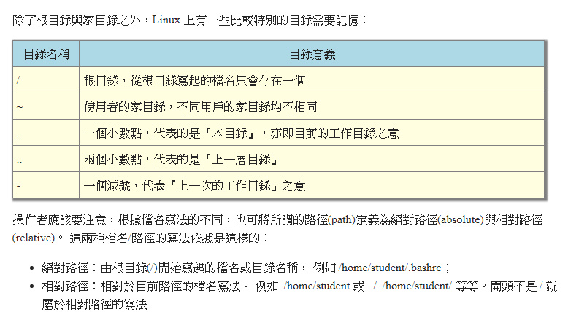

Slide 26
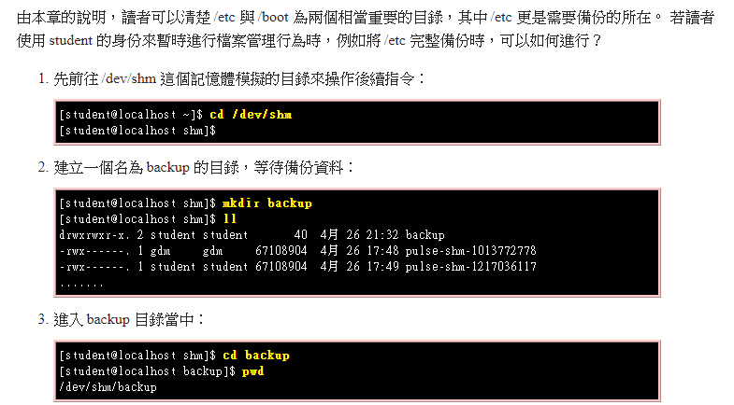
2.2.3：簡易檔案管理練習

Slide 27
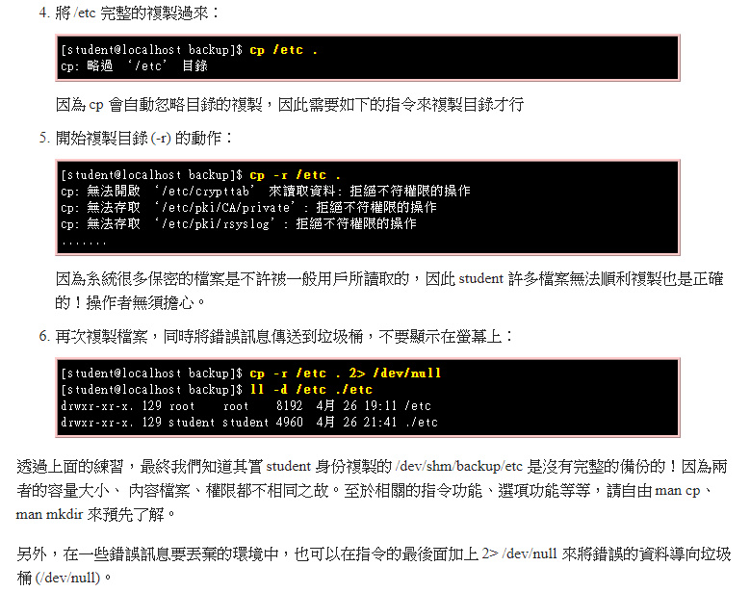

Slide 28
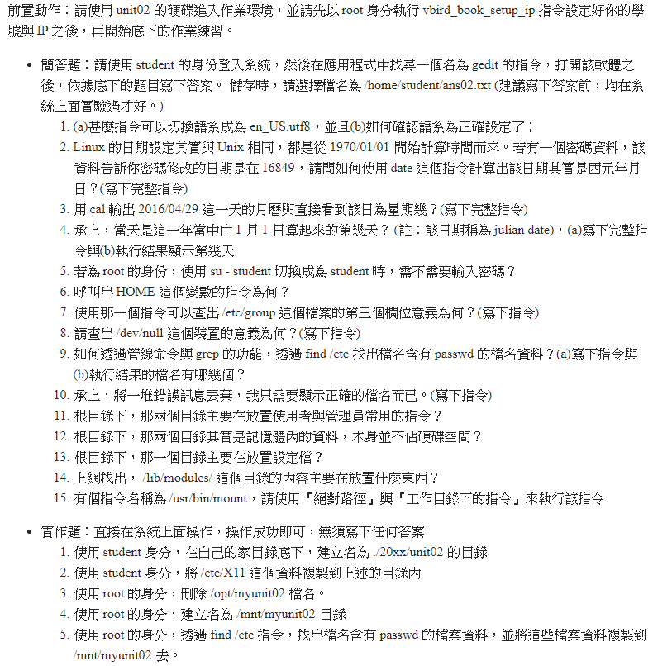
2.3：課後練習操作

Slide 29
3.1：檔案管理
在 Linux 底下，所有的東西都以檔案來呈現，不同的檔案特性會有不同的結果。讀者可以常見的兩種檔案格式為：
一般檔案：實際放置資料的檔案
目錄檔案：重點在放置『檔名』，並沒有實際的資料
為何需要目錄檔？讀者可以想像，如果僅有一個櫃子，你將所有書籍全部丟進同一個櫃子中，則未來要找資料時，會很難找尋 (因為單品太多)。 若可以有多個櫃子，將不同的資料分類放置於各別的櫃子中，未來要找某一類別的資料，只要找到該類別的櫃子，就能夠快速的找到資料 (單品較少)， 這就是目錄檔案的重點。

Slide 30
3.1.1：目錄的建立與刪除
前一堂課已經談過，目錄的建立主要使用 mkdir 這個指令，這個指令將建立一個『空目錄』。所謂的『空目錄』意指該目錄內並沒有其他檔案的存在。 至於刪除目錄則使用 rmdir 這個指令，但同理，這個指令僅能『刪除空目錄』而已。
使用 rm 可以刪除檔案，但預設 rm 僅能刪除一般檔案無法刪除目錄。

Slide 31
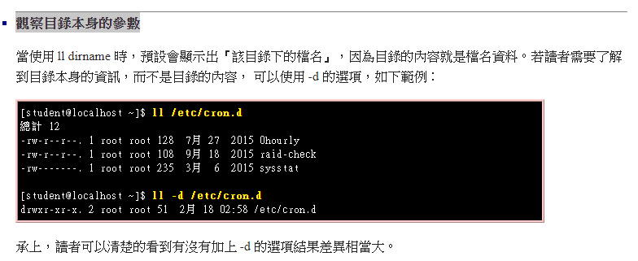

Slide 32
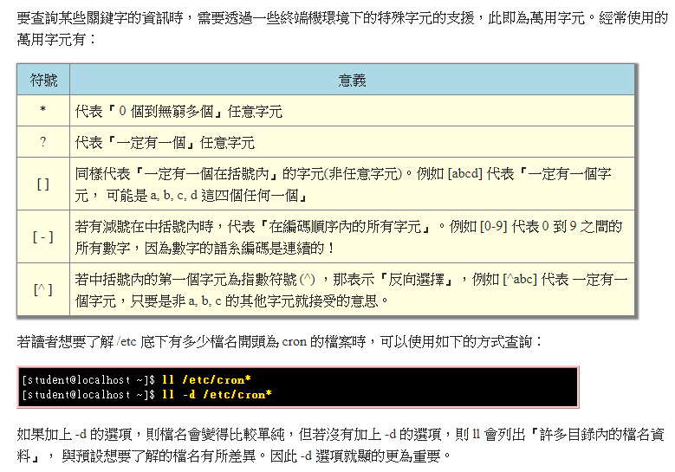
3.1.2：萬用字元

Slide 33
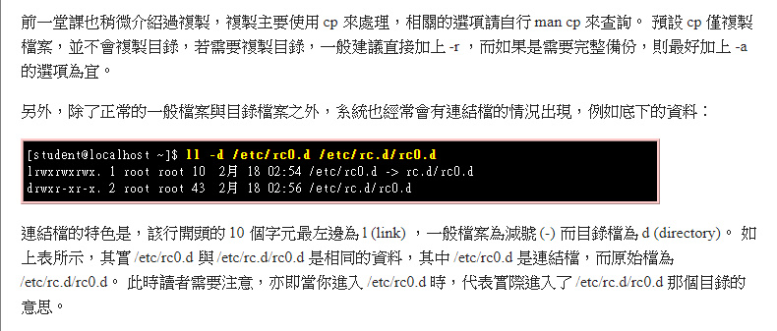
3.1.3：檔案及目錄的複製與刪除

Slide 34
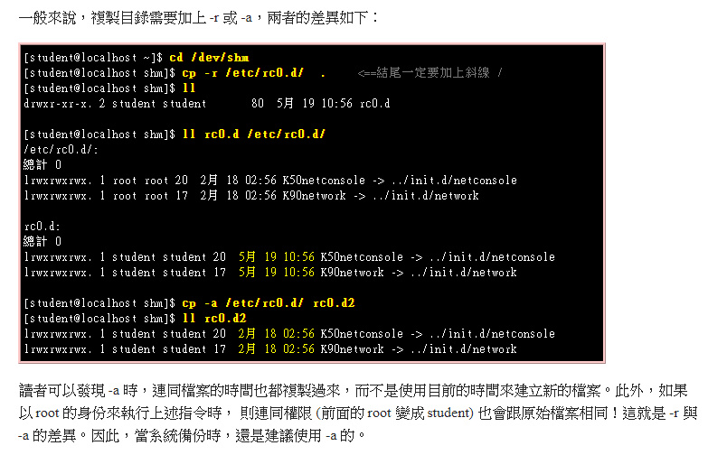
複製目錄時

Slide 35
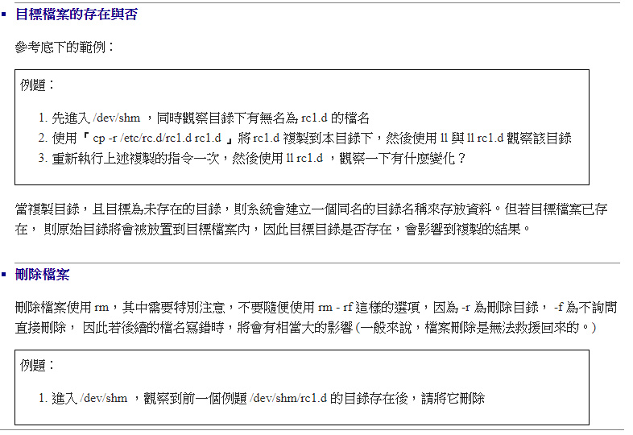

Slide 36
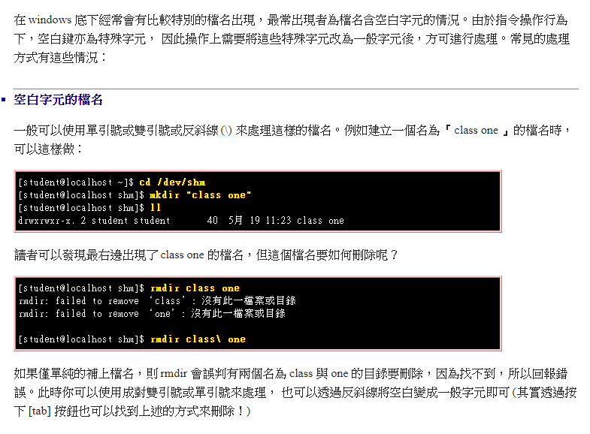
3.1.4：特殊檔名的處理方式

Slide 37
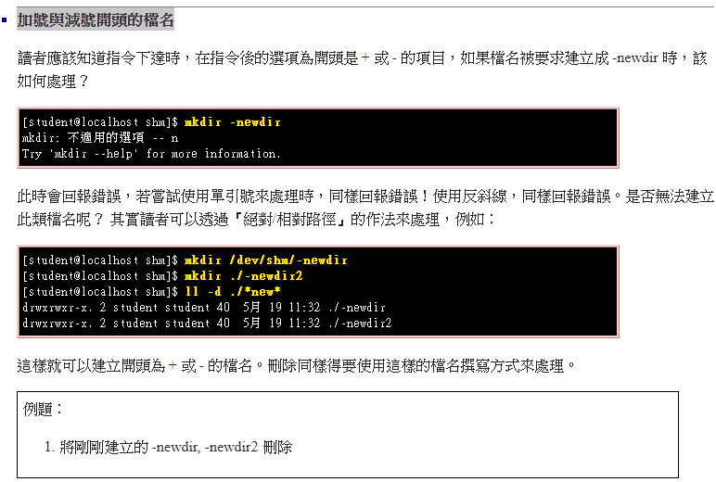

Slide 38
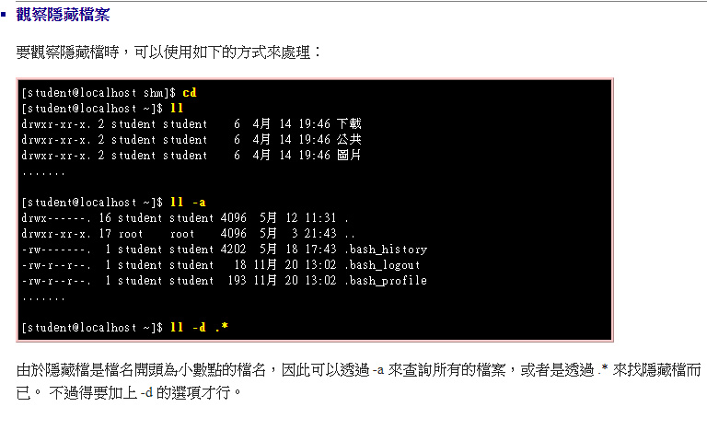
3.1.5：隱藏檔的觀察與檔案類型的觀察

Slide 39
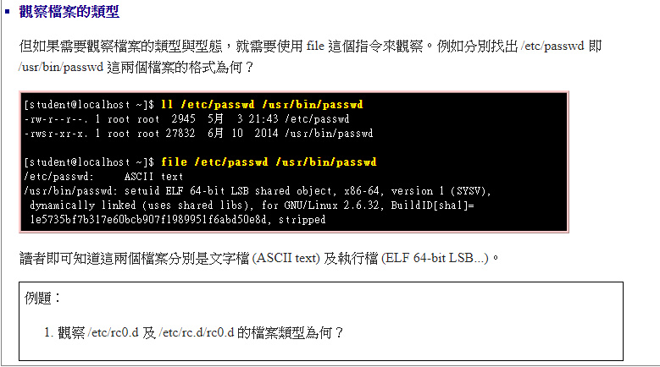

Slide 40
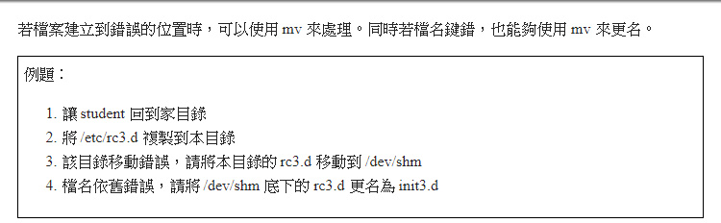
3.1.6：檔名的移動與更名

Slide 41
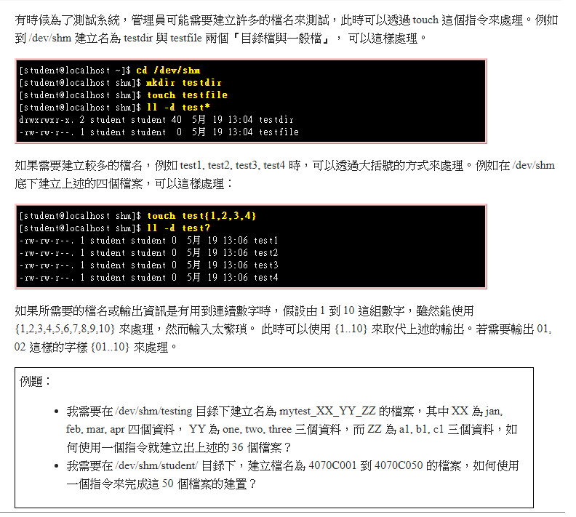
3.1.7：大量建置空白檔案的方式

Slide 42
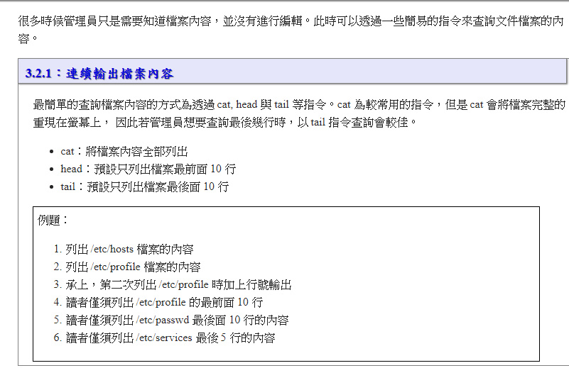
3.2：檔案內容的查詢

Slide 43
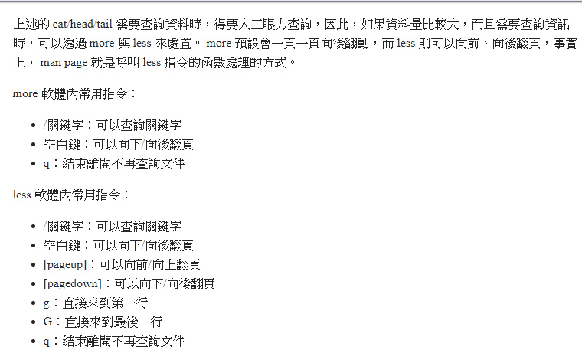
3.2.2：可檢索檔案內容

Slide 44
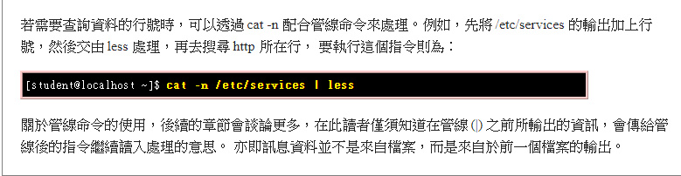

Slide 45
3.3：vim 程式編輯器
管理員總是會需要變動系統設定檔，或者是進行純文字檔的編輯，此時就需要 vi/vim 的支援。因為 vi/vim 是 Linux 很多指令預設會去呼叫的編輯程式， 因此管理員『務必』要學會這個編輯器。另外， vim 會有顏色的支援， vi 僅為文書編輯器，故我們建議讀者們，應該要熟悉 vim 較佳。

Slide 46
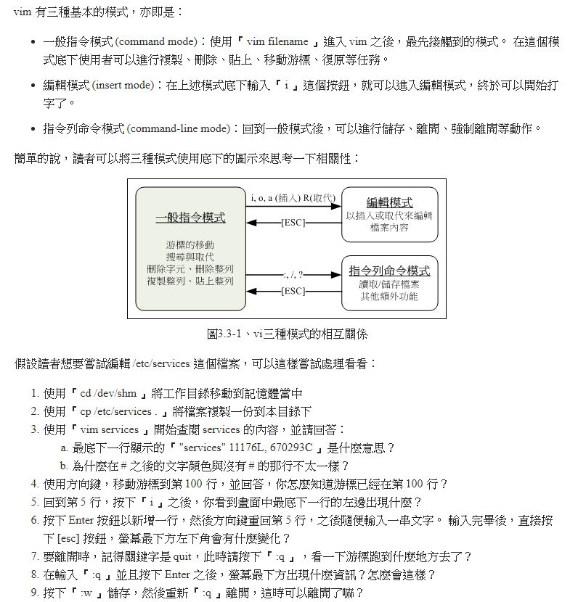
3.3.1：簡易的 vim 操作

Slide 47
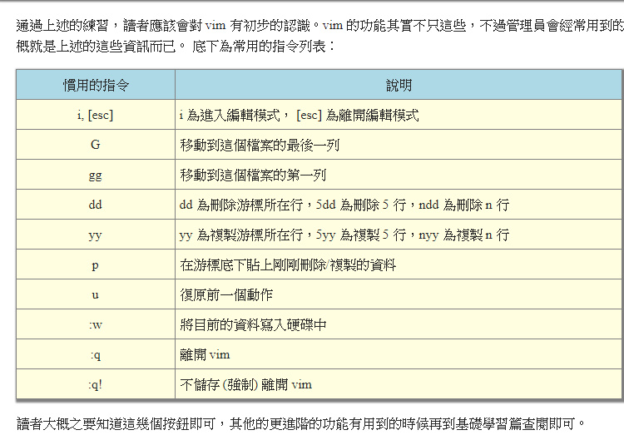
3.3.2：常用的 vim 一般指令模式與指令列模式列表

Slide 48
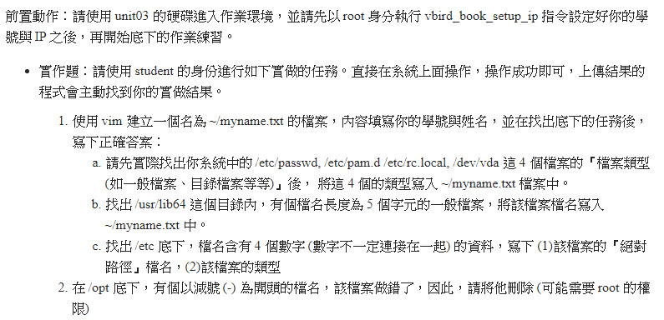
3.4：課後練習操作

Slide 49
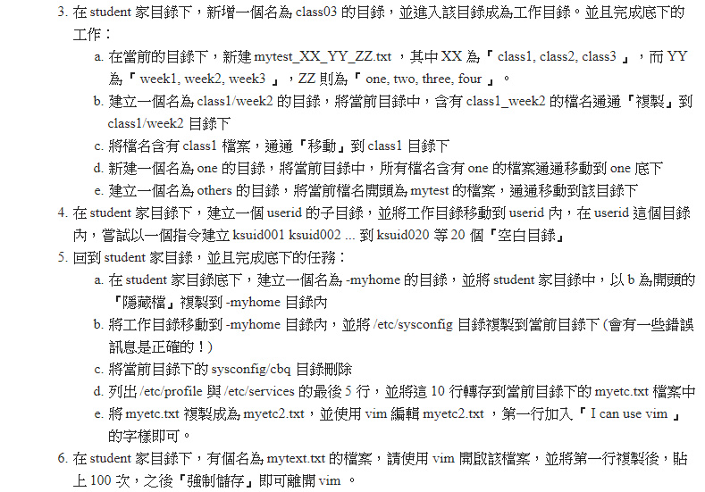

Slide 50
第 4 堂課：Linux 基礎檔案權限與基礎帳號管理
從前幾節課的練習中發現，使用 student 進行一些任務時，總是發現無法順利的複製或者是進行其他的檔案管理任務，這是因為『權限不足』所致。 本堂課要來介紹 Linux 基礎檔案系統，藉以了解為何 student 的任務會成功或失敗。此外，為了管理權限，有時也需要管理使用者帳號， 故基礎帳號管理也在本堂課介紹。

Slide 51
4.1：Linux 傳統權限
Linux 權限的目的是在『保護某些人的檔案資料』，因此，讀者在認識『權限』的角度上，應該要思考的是『這個檔案的權限設定後， 會造成哪個個人？或某群人的讀寫開放或保護』。所以，這些權限最終都是『應用在某個/某群帳號』上面！而且，權限都是『設定在檔案/目錄』上， 不是設定在帳號上面的，這也要先釐清。

Slide 52
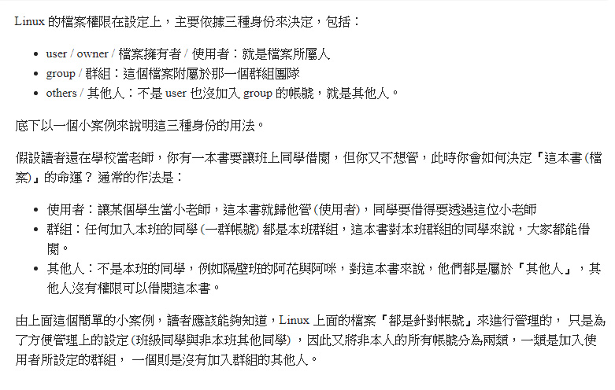
4.1.1：使用者、群組與其他人

Slide 53
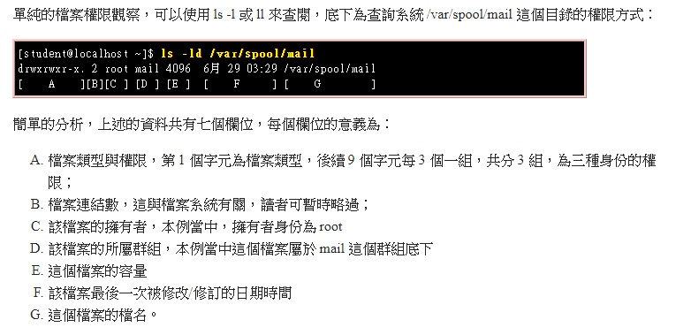
檔案權限的觀察

Slide 54
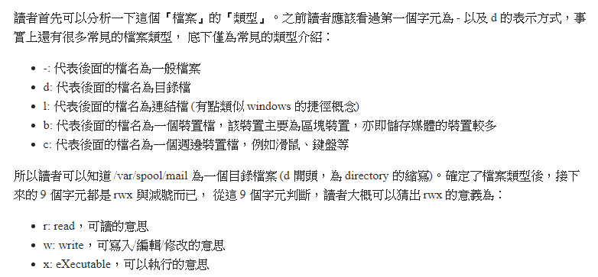

Slide 55
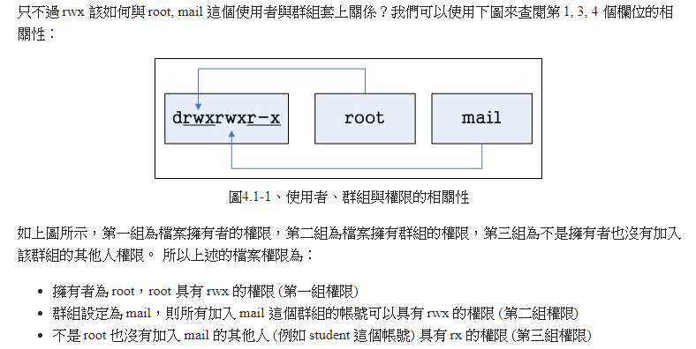

Slide 56
觀察帳號與權限的相關指令
如上面例題，讀者可以知道 test1 屬於 test1 及 testgroup 群組，所以可以理解帳號與權限的相關性。不過在實際的系統操作中， 若想知道帳號所屬的群組，可以使用 id 這個指令來觀察即可理解。
而除了 id 可以觀察帳號與權限的相關性，在檔案類型部份，可以使用前一堂課談到的 file 來查詢。

Slide 57
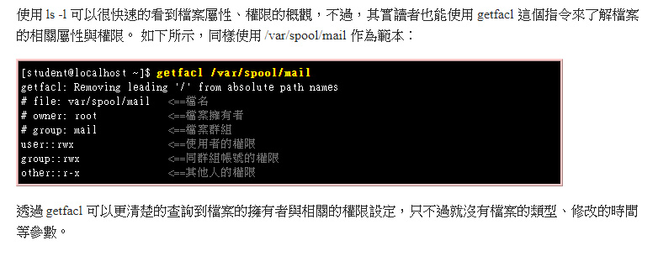

Slide 58
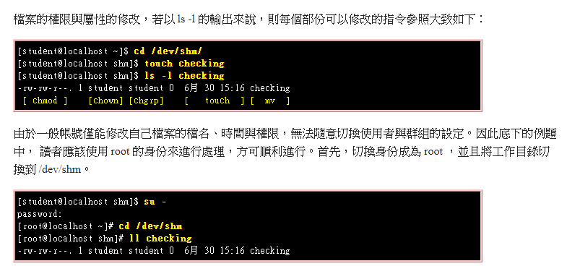
4.1.2：檔案屬性與權限的修改方式

Slide 59
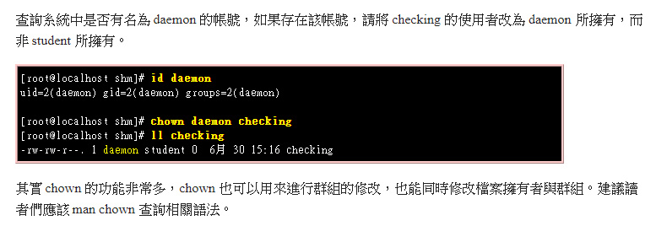
使用 chown 修改檔案擁有者

Slide 60
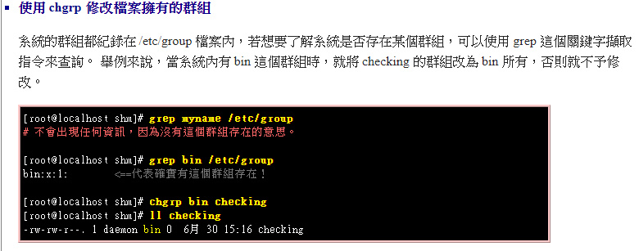

Slide 61
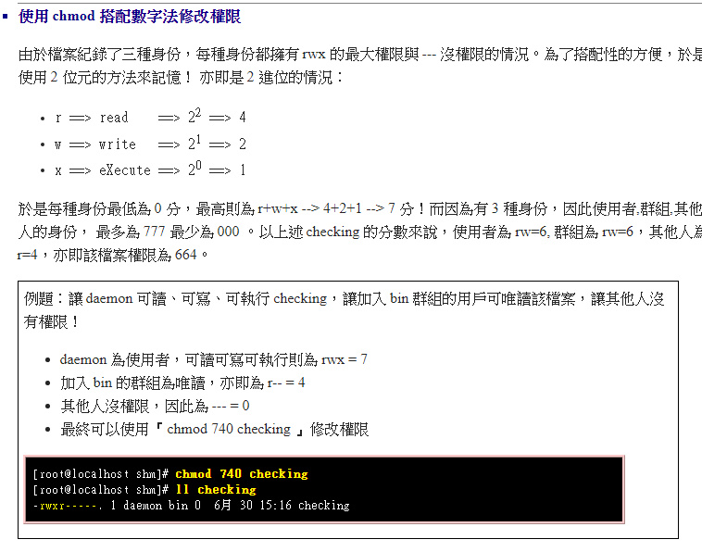

Slide 62
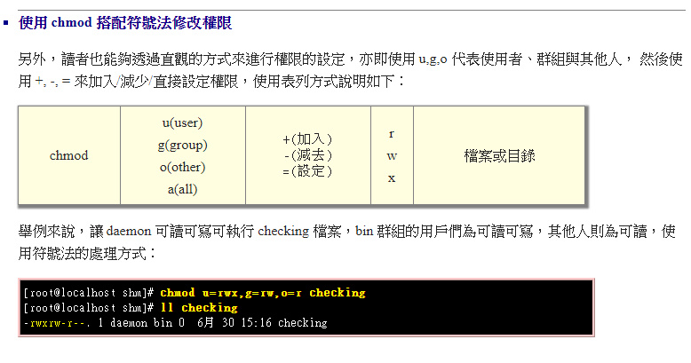

Slide 63
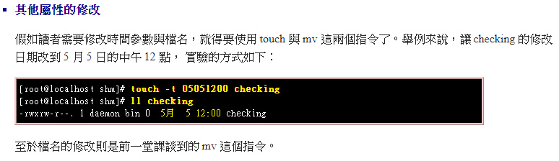

Slide 64
4.2：基礎帳號管理
帳號管理是系統管理員很重要的一個任務，例如學校的教學環境中，教師通常需要預先建置學生的帳號，以方便學期間上課使用。 公司行號一樣也需要讓管理員建置好員工的帳號密碼，才能讓員工順利的辦公。此外，『將帳號分組』也是很重要的一項工作。

Slide 65
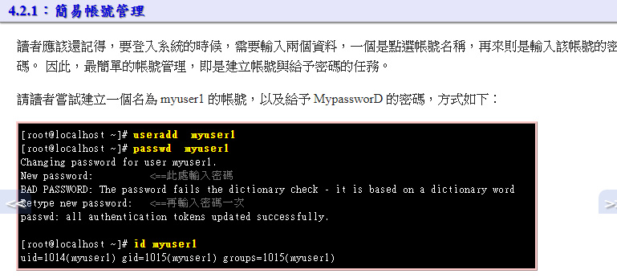
4.2.1：簡易帳號管理

Slide 66
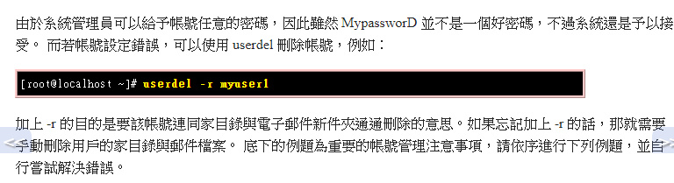

Slide 67
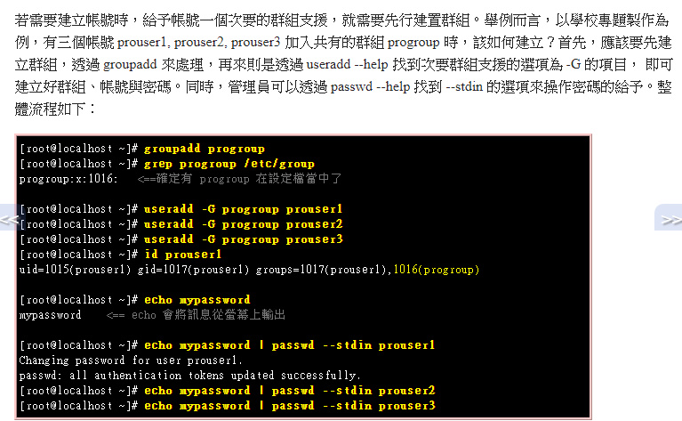
4.2.2：帳號與群組關聯性管理

Slide 68
讀者可以發現到使用 passwd --stdin 的方式來給予密碼時，密碼會紀錄到螢幕與 history 的環境中，因此不見得適用於所有需要資安的系統中。 不過對於大量建置帳號時，會是一個很好用的工具。
另外，如果建立好帳號之後才想到要修改群組資源時，不需要刪除帳號再重建，此時可以透過 usermod 來進行修改。舉例來說，當 prouser1 還需要加入 student 群組時， 可以使用 usermod -G 的方式來處理！不過需要留意到 -a 的選項才行。

Slide 69
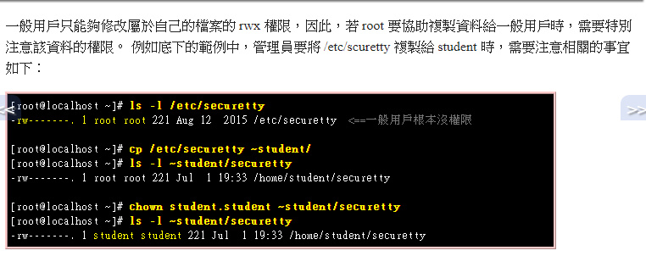
4.3：帳號與權限用途

Slide 70


Slide 71
若僅想要讓自己執行，可以將權限改為 700 之類的模樣。而『在本目錄執行』則需要使用『 ./command 』的型態來執行， 若想要直接輸入指令即可，那需要放入使用者自己家目錄下的 bin 子目錄才行 (與 $PATH 變數有關)。因此本範例中，最終將 myls 移動到 /home/student/bin/ 目錄下。

Slide 72

4.3.2：群組共用功能

Slide 73


Slide 74
4.4：課後練習操作
前置動作：請使用 unit04 的硬碟進入作業環境，並請先以 root 身分執行 vbird_book_setup_ip 指令設定好你的學號與 IP 之後，再開始底下的作業練習。
請使用 root 的身份進行如下實做的任務。直接在系統上面操作，操作成功即可，上傳結果的程式會主動找到你的實做結果。
請將底下的答案寫入 /root/ans04.txt 的檔案中：
系統內有名為 /examdata/exam.check 的檔案，這個檔案的 (1)擁有者、 (2)群組 各為何？且 (3)權限是幾分？
承上，該檔案的檔案類型是什麼？
承上，請問 student 對於 exam.check 這個檔案來說，具有什麼權限？(寫下 rwx 或 --- 等權限標誌即可)

Slide 75
請『依序』進行如下的帳號管理任務：
建立三個用戶，帳號名稱分別為： examuser1, examuser2, examuser3 ，三個人都加入 examgroup 的次要群組支援，同時三個用戶的密碼都是『 ItIsExam 』。 (i 與 e 都是大寫字元)
建立一個用戶，帳號名稱為 examuser4，密碼為『 ItIsExam 』但這個帳號沒加入 examgroup 群組
請刪除系統中的 examuser5 這個帳號，同時將這個帳號的家目錄與郵件檔案同步刪除。
有個帳號 myuser1 不小心被管理員刪除了，但是這個帳號的家目錄與相關郵件都還存在。請參考這個帳號可能的家目錄所保留的 UID 與 GID， 並嘗試以該帳號原有的 UID/GID 資訊來重建該帳號。而這個帳號的密碼請給予 ItIsExam 的樣式。(相關建置帳號的指令，請參考 man useradd 等線上文件的說明)
讓 examuser1 額外加入 student 這個群組，亦即 examuser1 至少有加入 examgroup 與 student 群組

Slide 76
請進行如下的權限管理任務：
使用 root 將 /etc/securetty 複製給 examuser4，且這個帳號要能夠完整使用該檔案才行。
建立一個空的檔案，檔名為 /srv/examcheck.txt，這個檔案可以讓 examuser1 完整的使用，而 examuser2 與 examuser3 可以讀取，但不能執行與寫入， 至於 examuser4 什麼權限都沒有。
examgroup 群組的成員想要共用 /srv/examdir 目錄，而沒有加入 examgroup 的其他人不具備任何權限，應該如何處理？
/usr/local/bin/mymore 複製來自 /bin/more，但我只想要讓 examgroup 的成員能夠執行 /usr/local/bin/mymore 這個指令，其他人不能執行這個指令。
建立一個名為 /examdata/change.txt 的空檔案，這個檔案的擁有者為 sshd，擁有群組為 users，sshd 可讀可寫，users 群組成員可讀， 其他人沒權限。且這個檔案的修改日期請調整成 2012 年 12 月 21 日 (日期正確即可，時間隨便)

Slide 77

EXERCISE

Slide 78

EXERCISE ANSWER

Slide 79
第 5 堂課：權限應用、程序之觀察與基本管理
前一堂課主要講 Linux 基礎權限概念。雖然有了三種身份與各三個權限的概念，但是實際應用於目錄及檔案則有不同的現象。 此外，權限與實際操作者取得的程序是有關係的，因此本堂課亦將介紹程序的概念以及基礎的觀察、管理等任務。
5.1：權限在目錄與檔案應用上的意義
5.1.1：目錄檔與一般檔的權限意義
5.1.2：使用者操作功能
5.2：程序管理初探
5.2.1：什麼是程式 (program) 與程序 (process)
5.2.2：觀察程序的工具指令
5.2.3：程序的優先序 PRI 與 NI
5.2.4：bash 的工作管理
5.3：特殊權限 SUID/SGID/SBIT 的功能
5.3.1：SUID/SGID/SBIT 的觀察與功能說明
5.3.2：SUID/SGID/SBIT 權限的設定
5.4：課後練習操作

Slide 80
5.1：權限在目錄與檔案應用上的意義
從前一小節我們知道了 Linux 的檔案權限設定上有三種身份，每種身份則有三種權限 (rwx)。不過檔案系統裡面的檔案類型很多，基本上就有一般檔案與目錄檔案， 這兩種檔案類型的權限意義並不相同。

Slide 81
5.1.1：目錄檔與一般檔的權限意義
權限對檔案的重要性
檔案是實際含有資料的地方，包括一般文字檔、資料庫內容檔、二進位可執行檔(binary program)等等。 因此，權限對於檔案來說，他的意義是這樣的：
r (read)：可讀取此一檔案的實際內容，如讀取文字檔的文字內容等；
w (write)：可以編輯、新增或者是修改該檔案的內容(但不含刪除該檔案)；
x (eXecute)：該檔案具有可以被系統執行的權限。
可讀 (r) 代表可以讀取檔案實際的內容，可編輯 (w) 的意思是可以寫入/編輯/新增/修改檔案的內容的權限，但並不具備有刪除該檔案本身的權限！
可執行 (x) 代表該檔案具有可以被執行的權限，但該檔案的程式碼能不能執行則是另一回事。舉例來說，一個單純的文字檔案，內容為一封信件時，你也可以設定該檔案擁有 x 的可執行權限， 但該檔案的內容其實不具備執行檔的功能。因此當該檔案被執行時，就會出現程式錯誤的情況。
對於檔案的rwx來說， 主要都是針對『檔案的內容』而言，與檔案檔名的存在與否沒有關係。

Slide 82
權限對目錄的重要性
檔案是存放實際資料的所在，而目錄主要的內容在記錄檔名清單，檔名與目錄有強烈的關連。如果是針對目錄時，rwx 的意義如下：
r (read contents in directory)： 表示具有讀取目錄結構清單的權限，所以當用戶具有讀取(r)一個目錄的權限時，表示該用戶可以查詢該目錄下的檔名資料。
w (modify contents of directory)： 當用戶具有目錄的 w 權限時，表示用戶具有異動該目錄結構清單的權限，也就是底下這些權限：
建立新的檔案與目錄；
刪除已經存在的檔案與目錄(不論該檔案的權限為何！)
將已存在的檔案或目錄進行更名；
搬移該目錄內的檔案、目錄位置。
x (access directory)： 目錄的x代表的是使用者能否進入該目錄成為工作目錄的用途！

Slide 83


Slide 84


Slide 85


Slide 86

5.1.2：使用者操作功能

Slide 87


Slide 88

5.2：程序管理初探

Slide 89


Slide 90

父程序與子程序

Slide 91

5.2.2：觀察程序的工具指令

Slide 92


Slide 93

使用 pstree 與 ps aux 觀察全系統的程序

Slide 94


Slide 95
每一個項目代表的意義簡易說明如下：
USER：該 process 屬於那個使用者帳號的？
PID ：該 process 的程序識別碼。
%CPU：該 process 使用掉的 CPU 資源百分比；
%MEM：該 process 所佔用的實體記憶體百分比；
VSZ ：該 process 使用掉的虛擬記憶體量 (Kbytes)
RSS ：該 process 佔用的固定的記憶體量 (Kbytes)
TTY ：該 process 是在那個終端機上面運作，若與終端機無關則顯示 ?，另外， tty1-tty6 是本機上面的登入者程序，若為 pts/0 等等的，則表示為由網路連接進主機的程序。
STAT：該程序目前的狀態，狀態顯示與 ps -l 的 S 旗標相同 (R/S/T/Z)
START：該 process 被觸發啟動的時間；
TIME ：該 process 實際使用 CPU 運作的時間。
COMMAND：該程序的實際指令為何？

Slide 96

top 動態觀察程序

Slide 97


Slide 98


Slide 99
在預設的情況下，top 所顯示的程序會以 CPU 的使用率來排序，這也是管理員最需要的一個觀察任務。許多時候系統發生資源不足或者是效能變差的時候， 最簡易的方法為使用 top 觀察最忙碌的幾隻程序，藉以處理程序的效能問題。此外，也能透過 top 觀察 I/O wait 的 CPU 使用率， 可以找到 I/O 最頻繁的幾隻程序，藉以了解到哪些程序在進行哪些行為，或者是系統效能的瓶頸，藉以作為未來升級硬體的依據。

Slide 100


Slide 101

5.2.3：程序的優先序 PRI 與 NI

Slide 102
但是 PRI 是系統自行彈性規劃的，使用者並不能更改 PRI。為此，Linux 提供一個名為 Nice (NI) 的數值來讓使用者『影響』程序的 PRI。 基本上， PRI 與 NI 的關係如下：
PRI(new) = PRI(old) + NI
所以讀者可以知道 NI 越小會讓 PRI 變小，則程序的優先序會往前挪，相反的，NI 越大會造成 PRI 越大，就讓程序的優先序變落後了。 但是 NI 的使用是有限制的，基本限制如下：
nice 值可調整的範圍為 -20 ~ 19 ；
root 可隨意調整自己或他人程序的 Nice 值，且範圍為 -20 ~ 19 ；
一般使用者僅可調整自己程序的 Nice 值，且範圍僅為 0 ~ 19 (避免一般用戶搶佔系統資源)；
一般使用者僅可將 nice 值越調越高，例如本來 nice 為 5 ，則未來僅能調整到大於 5；
要影響 NI 主要透過 nice 與 renice 來處理，也能夠透過 top 來處理已經存在的程序的 NI。
一開始執行程式就立即給予一個特定的 nice 值：用 nice 指令；
調整某個已經存在的 PID 的 nice 值：用 renice 指令或 top 指令。

Slide 103


Slide 104
5.2.4：bash 的工作管理
工作管理 (job control) 是用在 bash 環境下的，也就是說：『當用戶登入系統取得 bash shell 之後，在單一終端機介面下同時進行多個工作的行為管理 』。 舉例來說，用戶在登入 bash 後，可以一邊複製檔案、一邊進行資料搜尋、一邊進行編譯，還可以一邊進行 vim 程式撰寫之意。 不過要進行 job control 時，需要特別注意到幾個限制：
這些工作所觸發的程序必須來自於你 shell 的子程序(只管理自己的 bash)；
前景：你可以控制與下達指令的這個環境稱為前景的工作 (foreground)；
背景：可以自行運作的工作，你無法使用 [ctrl]+c 終止他，可使用 bg/fg 呼叫該工作；
背景中『執行』的程序不能等待 terminal/shell 的輸入(input)
常見的工作管理使用的符號與組合按鍵如下：
command & ：直接將 command 丟到背景中執行，若有輸出，最好使用資料流重導向輸出到其他檔案
[ctrl]+z ：將目前正在前景中的工作丟到背景中暫停
jobs [-l]：列出目前的工作資訊
fg %n ：將第 n 個在背景當中的工作移到前景來操作
bg %n ：將第 n 個在背景當中的工作變成執行中

Slide 105


Slide 106

5.3：特殊權限 SUID/SGID/SBIT 的功能

Slide 107
SUID 的功能與觀察
如上例題，系統的密碼紀錄在 /etc/shadow 內，但是使用者並沒有權限可以更改，不過一般用戶確實有自己修改密碼的需求。 此時 Linux 使用一種稱為 Set UID (SUID) 的技術來處理這方面的疑問。系統設定一個 SUID 的權限旗標到 passwd 執行擋上， 當使用者執行 passwd 指令時，就能夠藉由 SUID 來切換執行權限。SUID 的基本功能為：
SUID 權限僅對二進位程式(binary program)有效；
執行者對於該程式需要具有 x 的可執行權限；
本權限僅在執行該程式的過程中有效 (run-time)；
執行者將具有該程式擁有者 (owner) 的權限。

Slide 108


Slide 109
SGID 的功能與觀察
與 SUID 類似的，SGID 為將特殊的權限旗標設定在群組的 x 上。對檔案來說， SGID 的功能為：
SGID 對二進位程式有用；
程式執行者對於該程式來說，需具備 x 的權限；
執行者在執行的過程中將會獲得該程式群組的支援！

Slide 110
例題：使用 locate 查詢系統檔名請使用 student 身份查詢名為 passwd 的檔案有哪些 (使用 locate passwd 即可)
locate 所取用的檔名資料庫放置於 /var/lib/mlocate 當中，請使用 ll -d 的方式觀察該目錄的權限
承上，請問 student 有沒有權限可以進入該目錄？
使用 which locate 查詢 locate 這個指令的完整檔名 (了解 which 的功能為何)
查詢 locate 的權限，是否具有 SGID 的權限旗標？locate 的擁有群組為何？為何 student 操作 locate 可以進入 /var/lib/mlocate 目錄？

Slide 111
除了二進位程式檔案外，SGID 亦可設定於目錄上，當一個目錄設定了 SGID 之後，會具有如下的功能：
使用者若對於此目錄具有 r 與 x 的權限時，該使用者能夠進入此目錄；
使用者在此目錄下的有效群組(effective group)將會變成該目錄的群組；
用途：若使用者在此目錄下具有 w 的權限(可以新建檔案)，則使用者所建立的新檔案，該新檔案的群組與此目錄的群組相同。
例題：請使用 root 的身份進行如下的動作
觀察 /run/log/journal 這個目錄本身的權限為何？尤其是群組的權限資料
使用 touch /tmp/fromroot ，觀察 /tmp/fromroot 的權限，尤其是群組的名稱為何？
使用 touch /run/log/journal/fromroot，觀察 /run/log/journal/fromroot 的權限，尤其是群組的名稱為何？
以人類社團的社辦來說，當你在童軍社的社辦公室撰寫出一份活動草案時，這份活動草案的著作者應該是屬於你的，但是草案的擁有群組應該是『童軍社』， 而不是『屬於你的原生家庭』吧？這就是 SGID 的主要功能。在前一堂課中，管理員曾經建立一個共享目錄 /srv/project1/， 當時的權限設定為 770 是有問題的，因為每個用戶在該目錄下產生的新檔案所屬群組並非共享群組。因此，共享目錄底下新建的資料應屬於共享群組才對， 所以應該加上 SGID 的權限旗標設定才對。

Slide 112
SBIT 的功能與觀察
前幾堂課談過 /tmp 是所有帳號均可寫入的一個暫存目錄，因此 /tmp 理論上應該是 777 的權限才行。但是如果是 777 的權限， 代表任何人所建立的任何資料，都可能被隨意的刪除，這就有問題。因此 /tmp 會加上一個 Sticky bit 的特殊權限旗標，該旗標的功能為：
當使用者對於此目錄具有 w, x 權限，亦即具有寫入的權限時；
當使用者在該目錄下建立檔案或目錄時，僅有自己與 root 才有權力刪除該檔案
例題：
觀察 /tmp 的權限，看其他人的權限當中的 x 變成什麼？
以 root 登入系統，並且進入 /tmp 當中；
將 /etc/hosts 複製成為 /tmp/myhosts ，並且更改 /tmp/myhosts 權限成為 777 ；
以 student 登入，並進入 /tmp；
student 能不能使用 vim 編輯這個檔案？為什麼？
student 能不能刪除這個檔案？為什麼？

Slide 113

5.3.2：SUID/SGID/SBIT 權限的設定

Slide 114


Slide 115
第 6 堂課：基礎檔案系統管理
系統總有容量不足，或者是需要其他檔案系統掛載的時刻，畢竟管理員會經常從不同的來源來取得所需要軟體與資料。 因此，管理檔案系統就是管理員一個很重要的任務。Linux 檔案系統最早使用 Ext2 檔案系統家族(包括 EXT2/EXT3/EXT4 等等)， 但由於磁碟容量越來大，因此適合大容量的 XFS 檔案系統在 CentOS7 被設為預設檔案系統了。因此讀者應該要熟悉這些檔案系統的管理才行。

Slide 116
6.1：認識 Linux 檔案系統
6.1.1：磁碟檔名與磁碟分割
6.1.2：Linux 的 EXT2 檔案系統
6.1.3：目錄與檔名
6.1.4：ln 連結檔的應用
6.1.5：檔案系統的掛載
6.2：檔案系統管理
6.2.1：建立分割
6.2.2：建立檔案系統 (磁碟格式化)
6.2.3：檔案系統的掛載/卸載
6.2.4：開機自動掛載
6.3：開機過程檔案系統問題處理
6.3.1：檔案系統的卸載與移除
6.3.2：開機過程檔案系統出錯的救援
6.4：課後練習操作

Slide 117
6.1：認識 Linux 檔案系統
目前 CentOS 7 Linux 檔案系統主要支援 EXT2 家族 (目前新版為 EXT4) 以及 XFS 大型檔案系統兩種。其中 XFS 相當適合大容量磁碟， 格式化的效能非常快。但無論哪種檔案系統，都必須要符合 inode 與 block 等檔案系統使用的特性。

Slide 118
6.1.1：磁碟檔名與磁碟分割
磁碟內的圓形磁碟盤常見的物理特性如下：
磁區(Sector)為最小的物理儲存單位，目前主要有 512bytes 與 4K 兩種格式；
將磁區組成一個圓，那就是磁柱(Cylinder)(在此忽略磁軌)；
分割的最小單位可能是磁柱 (cylinder) 也可能是磁區 (sector)，這與分割工具有關
磁碟分割表主要有兩種格式，分別是 MBR 與 GPT 分割表。
MBR 分割表中，第一個磁區最重要，裡面有：
(1)主要開機區(Master boot record, MBR) 446 bytes 及
(2)分割表(partition table) 64 bytes。
GPT 分割表除了分割數量擴充較多之外，支援的磁碟容量也可以超過 2TB。
整顆磁碟必須要經過分割之後，Linux 作業系統才能夠讀取分割槽內的檔案系統。目前的 Linux 磁碟分割主要有兩種分割， 分別為早期的 MBR 與現今的 GPT。由於 MBR 會有 2TB 容量的限制，但目前的磁碟容量已經都超過 2TB 來到 8TB 以上的等級， 因此 MBR 的分割類型就不太適用了。
磁碟檔名主要為 /dev/sd[a-p] 這種實體磁碟的檔名，以及透過 virtio 模組加速的 /dev/vd[a-p] 的虛擬磁碟檔名。 由於虛擬機器的環境中，大部分磁碟的容量還是小於 2TB 的條件，因此傳統的 MBR 還是有其存在的需求的。

Slide 119
MBR 磁碟分割的限制

